Slide 1
Развития среды и направлений применения БВС на примере ООО «Беспилотные технологии» с 2015 по 2023 годы.
Актуально. Объективно. Оперативно
ООО «Беспилотные технологии»
г. Новосибирск, 2023 год
Более 7700 полётов БВС, около 9300 часов в воздухе

Slide 2
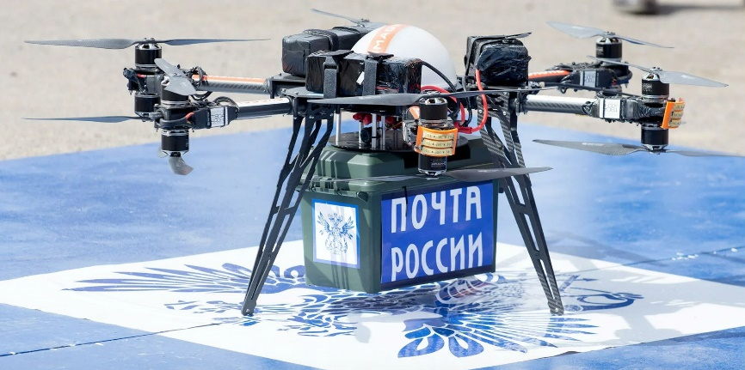
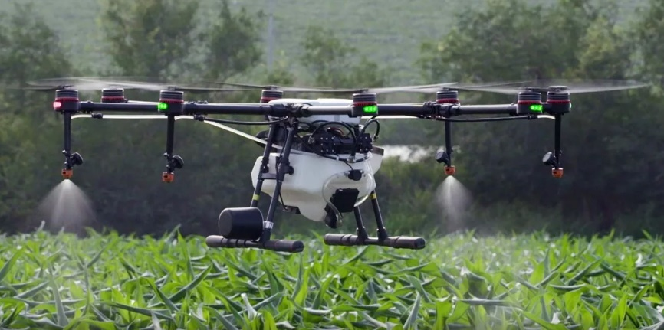
Отрасли применения БВС
Актуально. Объективно. Оперативно
Получение и обработка цифровых геопространственных данных
(АФС, ВЛС, видеосъёмка, тепловизионная, мультиспектральная съёмка).
Логистическое применение ВБС
Специальные применения
Решает задачи геодезии, картографии и кадастра, мониторинга площадных и линейных объектов, определению и/или контролю физических объемов работ на строительных площадках и в маркшейдерии, лесоустройстве и экологическом контроле, по анализу состояния почвы и посевов в сельском хозяйстве, по поиску полезных ископаемых
Перевозка грузов
Опрыскивание посевов в сельском и лесном хозяйстве и т.д.
Более 7700 полётов БВС, около 9300 часов в воздухе
Более 7700 полётов БВС, около 9300 часов в воздухе

Slide 3
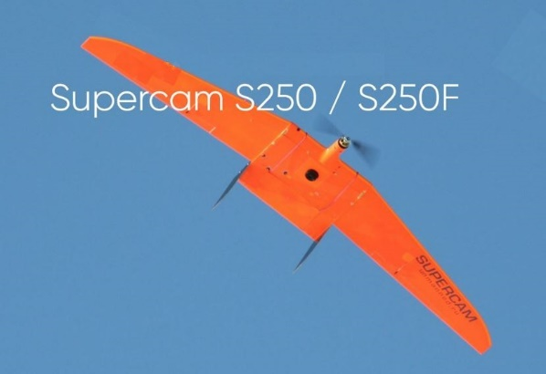
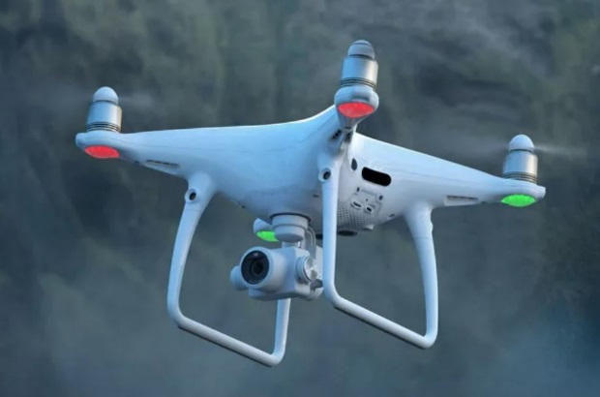
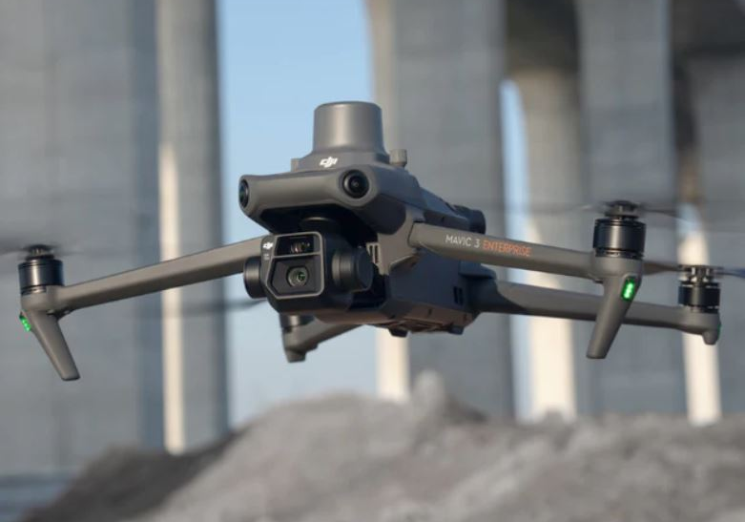
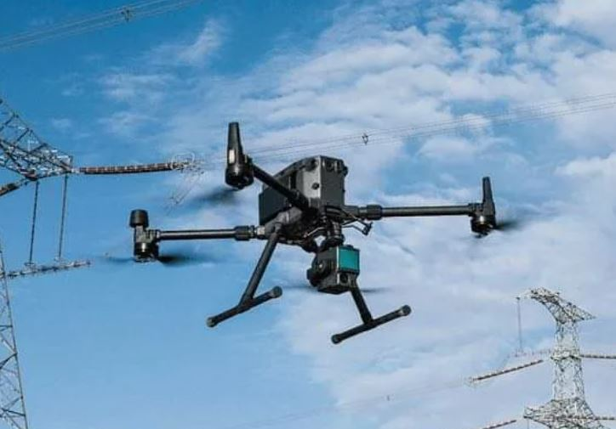
Парк БВС и объёмы выполненных работ за 2015-2023 гг.
Актуально. Объективно. Оперативно
6 БВС Supercam S250F
3 DJI Phantom 4 Pro v.2
1 DJI Mavic 3 Enterprise
1 DJI Matrice 300 RTK с L1
Для различных целей была выполнена АФС:
Полёты в соответствии с законодательством:
> 100 000 км линий электропередач;
> 5 000 населенных пунктов;
> 5 200 км внутрипоселковых газопроводов
> 2 600 км береговых линий водных объектов;
> 4 500 км автомобильных и железных дорог;
> 1 000 000 га земель с/х назначения,
> 200 000 га леса,
> 4 700 км магистральных нефтепроводов;
Ответственность застрахована;
Полеты только при наличии разрешений;
Лицензии:
на осуществление работ с использованием сведений, составляющих государственную тайну;
на геодезию и картографию;
на право оказывать образовательные услуги
Более 7700 полётов БВС, около 9300 часов в воздухе
Более 7700 полётов БВС, около 9300 часов в воздухе

Slide 4
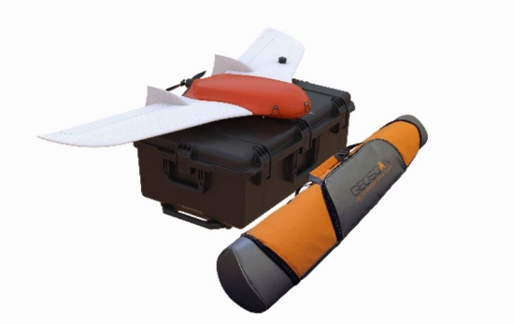
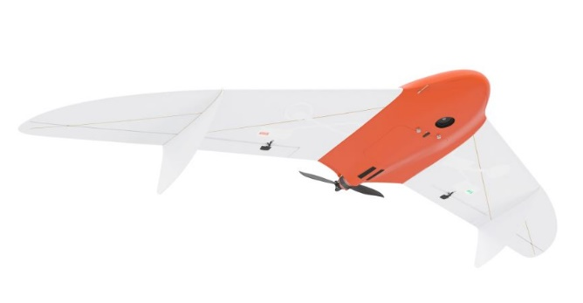
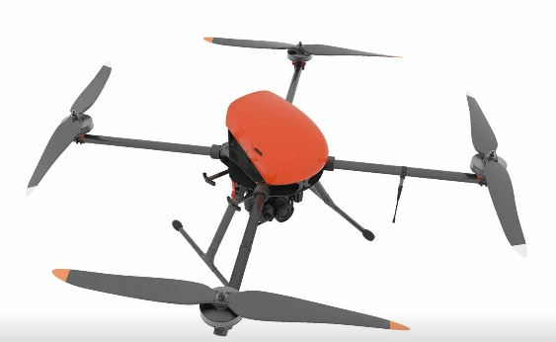
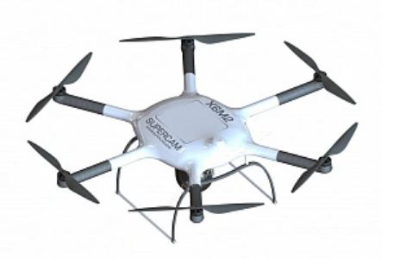
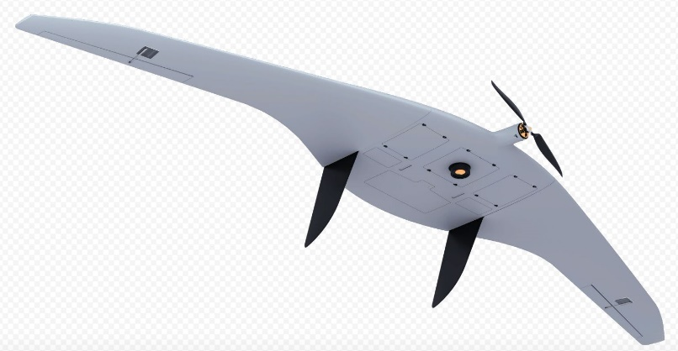
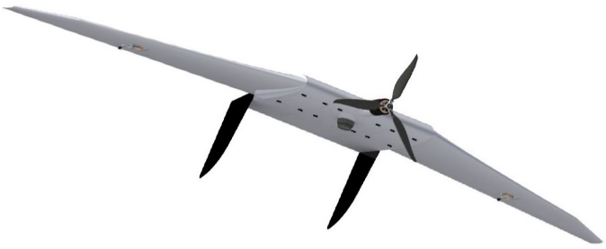
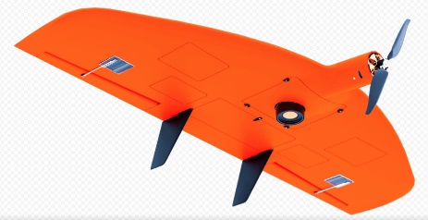
Компании-производители БВС, доступных в 2015 г.
Актуально. Объективно. Оперативно
2015 год. Производители
ГК «Геоскан», г. Санкт-Петербург
Геоскан-101
Геоскан-201
Геоскан-401
Геоскан Россия
Беспилотные системы Россия
Птеро Россия
Delta M Россия
МИИГАиК Х4 Россия
Optiplane Россия
АэроНика Россия
Zala Россия
Flycraft -
Gatewing Бельгия
Trimble UX5 Бельгия
Swinglet CAM Швейцария
eBee Швейцария
ГК «Беспилотные системы», г. Ижевск
Supercam X6M2
Supercam S350
Supercam S250
Supercam S100
Более 7700 полётов БВС, около 9300 часов в воздухе
Более 7700 полётов БВС, около 9300 часов в воздухе

Slide 5
Компании-производители БВС, доступных в 2015 и 2023 гг.
Актуально. Объективно. Оперативно
2015 год
2023 год
Геоскан Россия
Беспилотные системы Россия
Птеро Россия
Delta M Россия
МИИГАиК Х4 Россия
Optiplane Россия
АэроНика Россия
Zala Россия
Flycraft -
Gatewing Бельгия
Trimble UX5 Бельгия
Swinglet CAM Швейцария
eBee Швейцария
Геоскан Россия
Беспилотные системы - Россия
Птеро Россия
Delta M Россия
МИИГАиК Х4 Россия
Optiplane Россия
Zala Россия
Fixar Россия
Атлас Россия
Оцелот Россия
VolJet Россия
GLORY AIR Россия
Альбатрос Россия
Аэромакс Россия
Аэрокон Россия
Горизонт Россия
Кронштадт Россия
DJI Катай
Autel Китай
XAG Китай
Tiguar Польша
Avian Тайвань
Gatewing Бельгия
Trimble UX5 Бельгия
Swinglet CAM Швейцария
eBee Швейцария
Более 7700 полётов БВС, около 9300 часов в воздухе
Более 7700 полётов БВС, около 9300 часов в воздухе

Slide 6
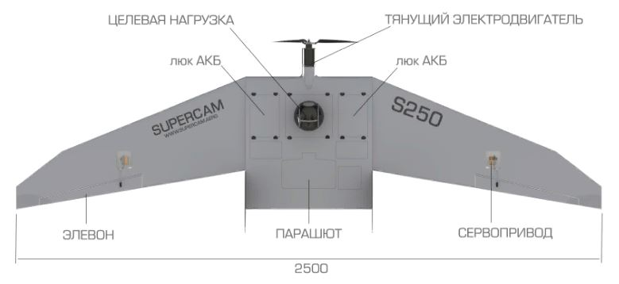
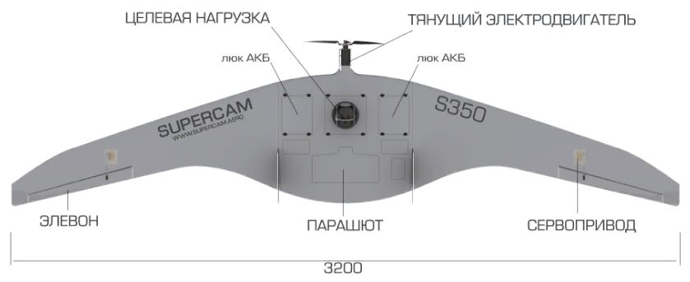
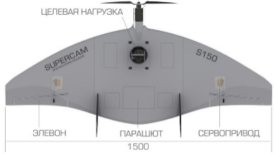
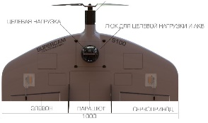
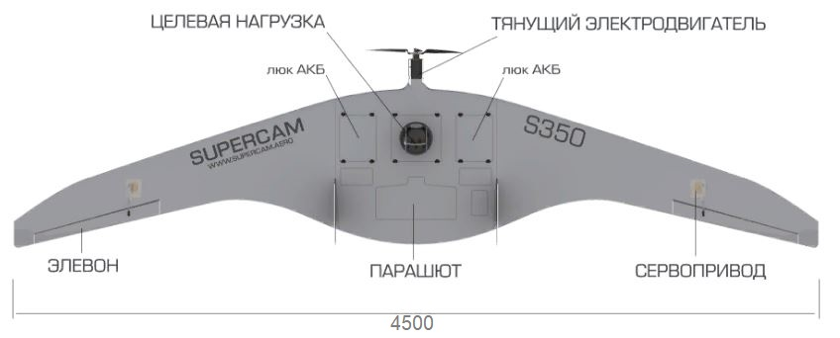
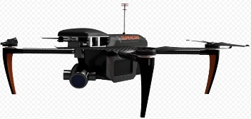
Развитие моделей БВС ГК «Беспилотные системы», г. Ижевск
Актуально. Объективно. Оперативно
Supercam S100 (1ч, 50 км)
Supercam S150 (2ч, 110 км)
Supercam S250 (3ч, 180 км)
Supercam S350 (4,5ч, 240 км)
Supercam X6M2 (55 мин, 10 км)
Supercam SX350 (VTOL)(2ч, 160 км)
Supercam S450 (7ч, 450 км)
Supercam X4 (40 мин, 5 км)
Supercam SX300 (VTOL)(3,2ч, 260 км)
Полезная нагрузка:
фото, видео, мультиспектральные камеры, лидары
Более 7700 полётов БВС, около 9300 часов в воздухе
Более 7700 полётов БВС, около 9300 часов в воздухе

Slide 7
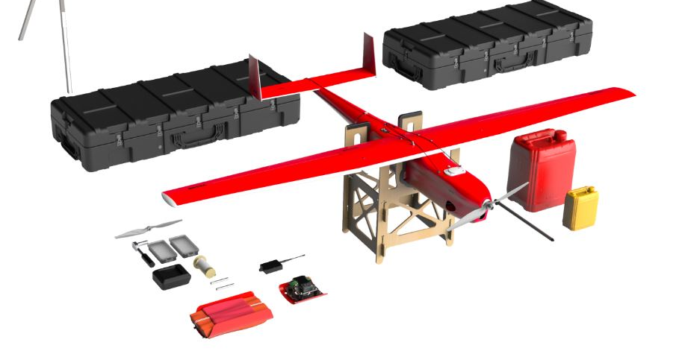
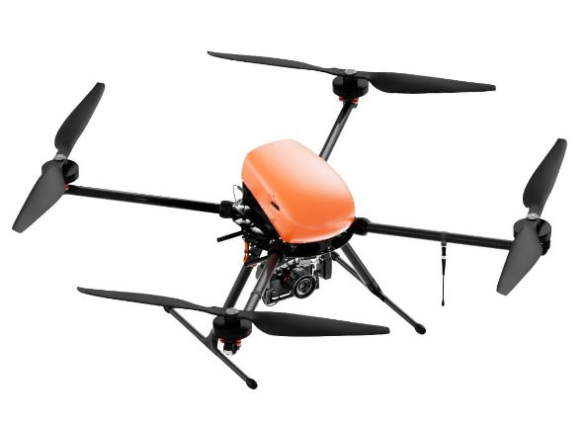
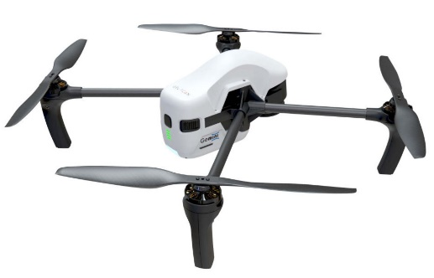
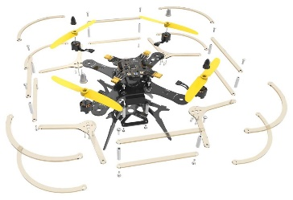
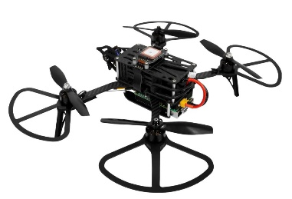
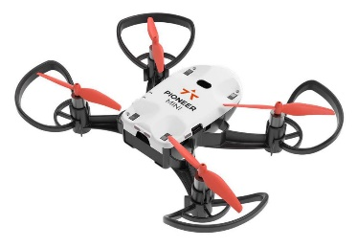
Развитие моделей БВС ГК «Геоскан», г. Санкт-Петербург
Актуально. Объективно. Оперативно
ГК «Геоскан», г. Санкт-Петербург
Геоскан-Lite (1,3 ч, 100 км)
Геоскан-201 (до 3 ч, 210 км)
Геоскан 701 (ДВС, 10 ч., 1000км)
Геоскан-401
Геоскан Gemini
Геоскан Пионер (учебно-методический комплексы)
Конфигурация
Геофизика
Геодезия
Привязной
Лидар
Гамма
Спутниковая платформа Геоскан 1U и Геоскан 3U
— спутники, предназначенные для проведения школьных и студенческих экспериментов в околоземном космическом пространстве
Более 7700 полётов БВС, около 9300 часов в воздухе
Более 7700 полётов БВС, около 9300 часов в воздухе

Slide 8
Сравнение программного обеспечения для БВС 2015 и 2023 гг
Актуально. Объективно. Оперативно
2015 год
2023 год
1. Программы планирования и управления полётом
Упрощенный интерфейс и малый набор функций.
У каждого производителя своё ПО.
Продвинутый интерфейс, большой набор функций.
Голосовое дублирование полётных сообщений.
Интегрирован комплекс предполётных проверок.
На массовые модели ПО от сторонних разработчиков.
2. Программы вычисления точных координат центров фотографирования (КЦФ)
Фактически одна программа обработки (JASTIN)
Платная (10000$)
Большое количество ПО от различных производителей геодезического оборудования, БВС, сторонних разработчиков.
Бесплатные и платные программы.
Бесплатные телеграмм боты.
3. Фотограмметрические программы
Agisoft Photoscan (ГК «Геоскан», Россия) – для БВС, продается в 121 страну мира. (+) - простая, быстрая, минимум настроек. (-) - нет по стадийного контроля качества.
Photomod (Россия) – для пилотируемой авиации и спутников. Высочайшее качество, для профессиональных фотограмметристов. Огромное количество настроек. (+) – контроль качества на каждом этапе. (-) – очень сложная, длительный процесс обработки
Agisoft Metashape (бывший Photoscan, ГК «Геоскан», Россия) – остается лидером - для БВС, продается в 131 страну мира. (+) - добавили возможности контроля и корректировки на различных стадиях, постоянно увеличивается функционал.
Появилось большое количество ПО: Photomod (Россия) выпустил версию для БВС, DJI создал DJI Terra, Autodesk свою Autodesk ReCap Pro, появилось ПО Pix4D Mapper и т.д.
Более 7700 полётов БВС, около 9300 часов в воздухе
Более 7700 полётов БВС, около 9300 часов в воздухе

Slide 9
Виды услуг и продуктов, получаемых с помощью БВС компанией «ООО Беспилотные технологии»
Актуально. Объективно. Оперативно
Мониторинг объектов
Ортофотопланы
Цифровые модели рельефа
Цифровые топопланы
3D модели
Комплекс работ по инвентаризации линий электропередач и газопроводов
Комплекс работ по инвентаризации с/х полей (вкл. мультиспектральную съёмку)
Комплекс работ по инженерно-геодезическим изысканиям в малоэтажном строительстве
Более 7700 полётов БВС, около 9300 часов в воздухе
Более 7700 полётов БВС, около 9300 часов в воздухе

Slide 10
Сравнение среды использования БВС в 2015 и 2023 годах
Актуально. Объективно. Оперативно
2015 год
2023 год
Общие тенденции
Отсутствует нормативная база по АФС с помощью БВС
Обучение у производителя БВС только безопасному управлению и работе с полезной нагрузкой на уровне вкл.- выкл.
Предложение услуг по любым отраслям, где могут быть полезны материалы АФС. Разовые, не системные проекты.
Опубликован Национальный стандарт Российской Федерации. Аэрофотосъемка топографическая. Технические требования
Обучение также как в 2015 г, но много материала в интернете.
Мониторинг трубопроводов – отдельное, развитое направление.
Подготовка ЦМР (ЦТП) крупных участков делается с помощью АФС или ВЛС, наземные методы только для уточнения.
У отдельных Застройщиков инж.-геодезические изыскания и контрольные измерения на стройках выполняются БВС 24/7.
Повсеместный видео мониторинг технологических процессов, в с/х производстве, широкое применение ГИС.
Многие геодезические компаний применяют в работе БВС
Заказчики
Слабая информированность
Недоверие по точности
Предпочтение в использование традиционных методов
Непонимание как пользоваться данными
Хорошая информированность.
Требования по наличию ОФП вкл. в конкурсную документацию
В повседневных бизнес-процессах используются материалы съёмок и различные ГИС
Поставщики услуг (продуктов), полученных с помощью БВС (Эксплуатанты)
Не всегда корректное понимание, что в итоге нужно Заказчику
Не отработанные технологии получения данных и вид конечного продукта
Профессионализация поставщиков услуг с помощью БВС.
Отработанные технологии съёмки и обработки данных.
Технологии - это «ноу хау» компаний поставщиков услуг
Более 7700 полётов БВС, около 9300 часов в воздухе
Более 7700 полётов БВС, около 9300 часов в воздухе

Slide 11
Сравнение рынка специалистов в сфере БВС в 2015 и 2023 гг.
Актуально. Объективно. Оперативно
2015 год
2023 год
1. Внешние пилоты (в нашем случае должны иметь образование, опыт и навыки в геодезии)
Фактически 100% отсутствие специалистов на рынке.
Новая профессия, искали геодезистов и обучали их навыкам использования БВС (специалисты геодезических специальностей на рынке есть)
Переизбытка, как и вакуума специалистов на рынке нет.
Сейчас ищем внешних пилотов и обучаем их навыкам в геодезии.
2. Фотограмметристы
Фактически 100% отсутствие специалистов на рынке.
Новые программы, слабая подготовка молодёжи в учебных заведениях, с другой стороны возрастные специалисты ориентированные на материалы пилотируемой авиации
Редкие на рынке специалисты высокого уровня.
Берем с опытом работы в схожих компаниях, профильным образованием и обучаем до требуемого уровня в компании
3. Специалисты по соблюдению требований законодательства по использованию воздушного пространства
Специалистов нет, ни кто не готовит.
Самостоятельная подготовка в компании, обучение по законодательной базе и при взаимодействии с диспетчерами ЕС ОрВД
Специалистов нет, ни кто не готовит (не массовая специальность).
То же, что и в 2015 году.
4. Специалисты по камеральной обработке
Фактически 100% отсутствие специалистов на рынке.
Слабая подготовка молодёжи в учебных заведениях. Проводим обучение до требуемого уровня в компании.
Редкие на рынке специалисты высокого уровня.
Берем с опытом работы в схожих компаниях, профильным образованием и обучаем до требуемого уровня в компании
Более 7700 полётов БВС, около 9300 часов в воздухе
Более 7700 полётов БВС, около 9300 часов в воздухе

Slide 12
Изменения в Воздушном кодексе РФ (по БВС 30 кг и менее)
Актуально. Объективно. Оперативно
2015 год
2016 год
2023 год
Ввели термин БВС
БВС 30 кг и менее
Общая интеграция БВС
Введены понятия:
БВС и внешний пилот (Статья 32., п.5)
БАС (Статья 32., п.6)
Экипаж БВС (Статья 56., п.1.1)
Командир БВС (Статья 57., п.1., п.2)
Введены требования:
О обязательной сертификации (Статья 8., п.2.1)
О государственной регистрации БВС с максимальной взлетной массой 0,25 кг и менее (Статья 33., п.1., 1.3., 3.1.)
О правах командира БВС (Статья 58.1.)
Исключения для БВС по части документов (Статья 67, пункт 2.1)
Требования к авиационной безопасности БВС, поиску и спасению БВС (Статья 84, пункт 2. абзац 6); Статья 88, пункт 1.)
Выделили отдельно БВС с максимальной взлетной массой 30 кг и менее, для которых:
Изменили определения БВС и БАС (Статья 32., п.5; п.6)
Экипаж БВС (Статья 56., п.1.1)
Заменили требование гос.регистрация БВС с максимальной взлетной массой 0,25 кг и менее (Статья 33., п.1) на требование учёта БВС с максимальной взлетной массой 30 кг и менее (Статья 33., п.1.3 утратил силу, введен п.3.2)
Конкретизировали требования по Сертификации(Статья 37)
Упразднили требования наличия:
сертификата ЛГ (Статья 36, п.1);
свидетельства пилота у Командира БВС (Статья 57., пункт 1.);
свидетельств членов экапажа, выданного уполномоченным органом в области гражданской авиации ((Статья 53, пункт 1)
В целом ВК подвергся глубокой переработке, БВС прочно укрепились в статьях ВК
За период с 2016 года по 2021 год за 5 лет - 92 изменения по 15 темам, в т.ч. ноль по БВС.
За период 2021 – апр.2023 за 2 года 4 мес. - 52 изменения в т.ч. в 22 по БВС.
По БВС 30 кг и менее косметические изменения:
Уменьшили максимальную взлетную массу БВС, которые подлежат государственному учету с 0,25 кг до 0,15 кг. (Статья 33, п.3.2)
Ввели требование наносить учетные опознавательные знаки
Более 7700 полётов БВС, около 9300 часов в воздухе
Более 7700 полётов БВС, около 9300 часов в воздухе

Slide 13
Другие ключевые изменения в законах по БВС 30 кг и менее
Актуально. Объективно. Оперативно
1. Федеральные правила использования воздушного пространства РФ от 11.03.2023 № 138 в редакции от 03.02.2020 г.:
Исключение необходимости получения разрешения при выполнение полётов БВС в пределах прямой видимости, в светлое время суток на высоте на более 150м: а) вне различных зон; б) на удалении не менее 5 км от контрольных точек неконтролируемых а/д и посадочных площадок.
2. Приказ Минтранса России от 19.11.2020 N 494, а также редакция от 19.10.2022 года, вступившая в силу 01.03.2023 года упразднившая не исполнимое требование по подготовке внешних пилотов.
Введено требование получения сертификата эксплуатанта при выполнении авиационных работ.
Точки роста индустрии БАС
В аналитический отчёте Ассоциации Аэронекст за 2022 год точками роста называют два фактора:
Модернизация процедуры контрольных просмотров цифровых геопространственных данных. По нашему опыту сейчас процедура занимает от 84 до 120 дней и требует модернизации.
Уведомительный порядок выполнения полетов БВС в классе G. Безусловно приведёт к росту, но для этот фактор не критичен.
Предложение ООО «Беспилотные технологии»
Модернизация процедуры или сокращение срока и унификация требований при выдаче разрешений на полёты над населённым пунктом органом местного самоуправления (требование Статьи 49 ФП ИВП от 11.03.2023 №138).
Упрощение требований получения сертификата Эксплуатанта (ПАБ, РУБП, РПП - я думаю, что в дальнейшем такое сокращение обязательно произойдет).
Более 7700 полётов БВС, около 9300 часов в воздухе
Более 7700 полётов БВС, около 9300 часов в воздухе

Slide 14
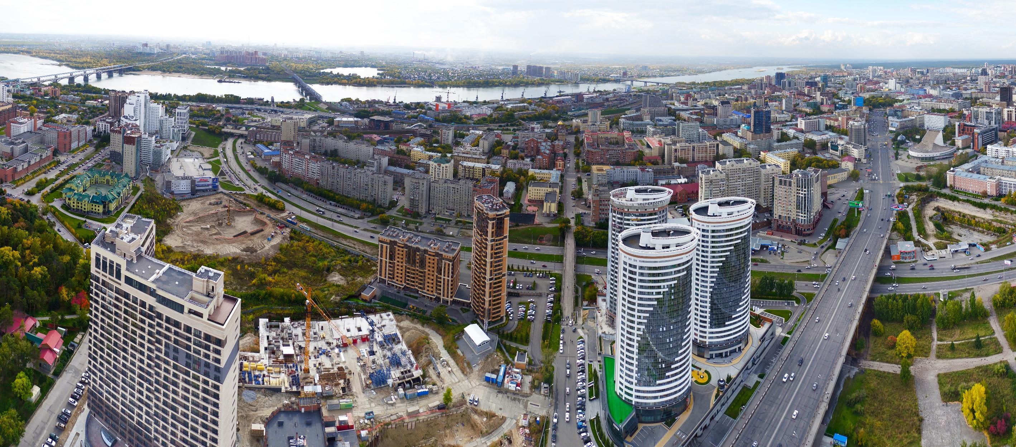
Спасибо за внимание. Тел.+7 (923)-191-00-61; ra@bplatech.ru
Актуально. Объективно. Оперативно
Более 7700 полётов БВС, около 9300 часов в воздухе
Более 7700 полётов БВС, около 9300 часов в воздухе

